Slide 1


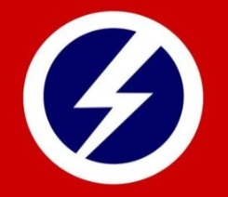
KSCB092
Fašizmus
A jeho špecifiká v Európe a Ázii
Jakub Drábik
Jaro 2022

Slide 2
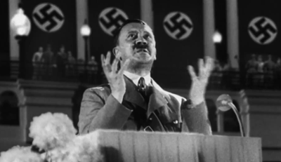
Fašizmus po r. 1945

Slide 3
Fašizmus po r. 1945
Po r. 1945 – fašizmus vo vyložene nepriateľskom prostredí – oba bloky, východný (komunistický) aj západný (kapitalistický/demokratický) brali svoju legitimitu od porážky fašizmu vo vojne, stavali na antifašizme
Fašizmus musel nájsť spôsob ako prežiť: rôzne mutácie a taktiky/stratégie prežitia
V zásade sa po vojne vytvorili tri základné formy, do ktorých fašizmus zmutoval:

Slide 4
Tri mutácie fašizmu
1. pôsobenie na absolútnom okraji politického spektra (malé skupinky, groupuscules skutočných fašistov – revolučných nacionalistov, ktoré prakticky nemajú šancu získať moc)
2. intelektuálne fantazírovanie, utiahnutie sa do úzadia bez výraznejších politických ambícií (podivíni)
3. rôzne formy radikálnej pravice, čo vlastne viedlo k zániku fašizmu – radikálna pravica nie je fašistická; tu treba zároveň zdôrazniť, že nie všetky krajne pravicové strany vzišli z medzivojnového fašizmu,
Ďalšie taktiky/stratégie:
Eurofašizmus/internacionalizácia fašizmu
Metapolitizácia fašizmu

Slide 5
Neofašizmus
Jadrom ideológie podobne ako pri fašizme, snaha o mýtické znovuzrodenie národa
Ale - iné témy, iné formy
Kľúčové témy: ultranacionalizmus, autoritárstvo, odmietanie liberálneho individualizmu, marxizmu a ďalších ľavicových ideológií, xenofóbia a často tiež populizmus a odmietanie prisťahovalectva.

Slide 6
NeONacizmus
priamo z nacistickej ideológie preberá jej rasistické teórie spolu s totalitnými ideami
nahradenie súčasnej spoločnosti novým poriadkom založeným na ideách medzivojnového nacizmu a Adolfa Hitlera
funguje ako konšpiračná teória ktorej základom je predstava, že Židia a židovské sily, ktoré sa snažia kontrolovať svet, sú existenčným nebezpečím pre národ i civilizáciu

Slide 7
NeONacizmus
Charakteristické pre neonacizmus sú xenofóbia, rasizmus, homofóbia, antisemitizmus, ultranacionalizmus, nenávisť k menšinám či Rómom, anti-liberalizmus a anti-komunizmus a pomerne časté je tiež popieranie Holokaustu
Veľmi málo hnutí a v drvivej väčšine absolútne bezvýznamných
Medzinárodná spolupráca: nacionalizmus -> biela rasa

Slide 8
Fašizmus po vojne
Kľúčové pri rozoznávaní a definícii: exoterický a ezoterický apel (Roger Eatwell) resp. frontstage a backstage (Cas Mudde) – fašisti hovoria navonok, na verejnosti, čosi iné než čo je ideológiou hnutia
Ezoterický apel: to, čo si hovoria fašisti medzi sebou, v uzavretých kruhoch
Exoterický apel: to, čo fašisti považujú za vhodné povedať na verejnosti
Dá sa to považovať aj za rozdiel medzi politickým programom („sľúbia čokoľvek,“ skrývajú pravú ideológiu) a ideológiou (skutočné presvedčenie)

Slide 9
Fašizmus po vojne
Mnoho strán v Nemecku po vojne – Socialistická ríšska strana (Sozialistische Reichspartei, SRP) z bývalých nacistov
V Taliansku najväčšie neofašistické hnutie – Talianske sociálne hnutie (Movimento Sociale Italiano, MSI) – fungovalo až do 90. rokov
Po svete od r. 1945 dodnes množstvo drobných hnutí - groupuscules

Slide 10
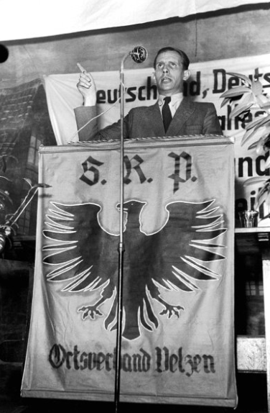

MSI & SRP

Slide 11
Groupuscules
Groupuscules – drobné, skutočne neofašistické, alebo neonacistické skupiny/hnutia
Drvivá väčšina absolútne marginálne a s minimom členov, nemajú masový apel
Často sa organizujú na internete – sociálne siete, uzavreté fóra apod.
Veľká časť z nich teroristické organizácie (National Action v Británii zakázaná, dokázateľne chystala teroristické útoky)
Vo výnimočných prípadoch s stanú masovými hnutiami – CasaPound v Taliansku cca 6000 členov

Slide 12




groupuscules

Slide 13
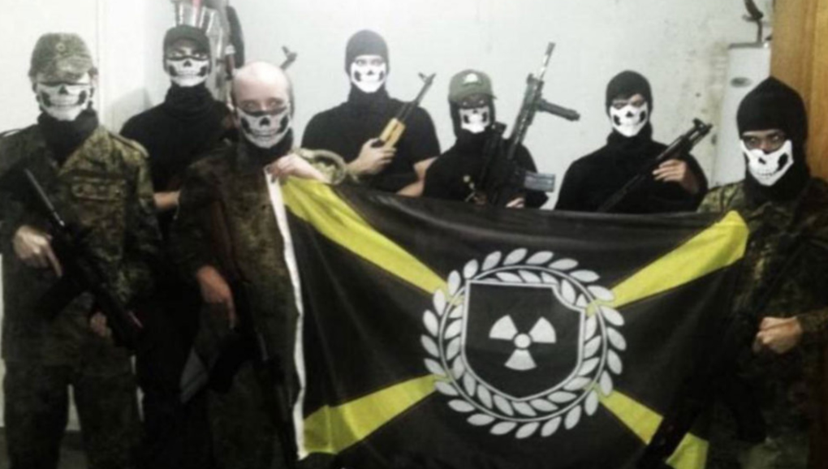
Groupuscules: Atomwaffen division (USA+svet)

Slide 14
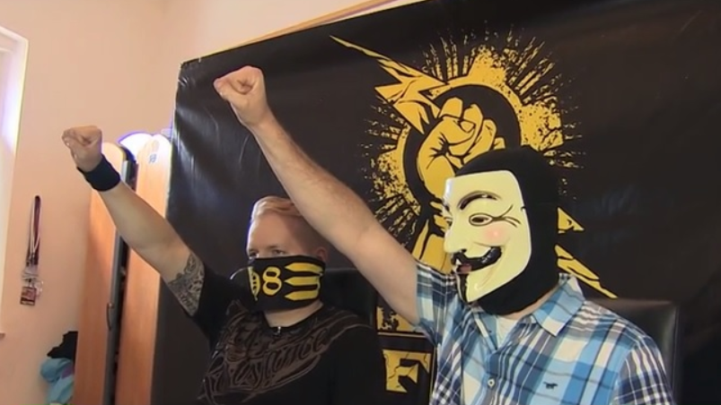
Groupuscules: Nipsters (DE)

Slide 15
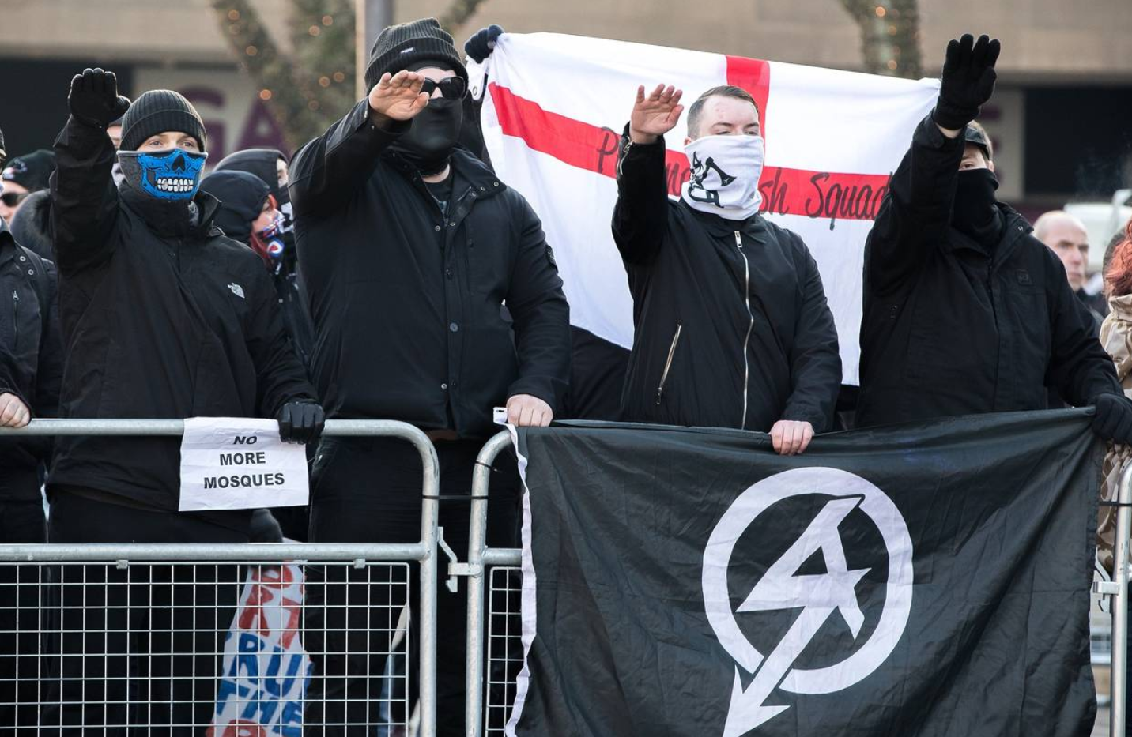
Groupuscules: National Action (UK)

Slide 16
Podivíni
Časť fašistov po vojne – naďalej presadzovala fašistické ideály, buď otvorene, alebo pod iným názvom
Takmer žiadny reálny vplyv v tej dobe, udržiavali ale „pochodeň“ = šírili myšlienky, udržiavali myšlienky na žive, ovplyvnili ďalšie generácie
Niektorí – „eurofašizmus“ – snaha o vytvorenie fašistickej Európskej únie, fašistických Spojených štátov európskych (badateľné ku koncu vojny u Waffen SS, ktoré podľa propagandy „bránili európsku civilizáciu pred boľševickými hordami“) – ako protiváhu, „tretiu cestu“ medzi kapitalizmom a komunizmom – najmä Oswald Mosley & spol.

Slide 17
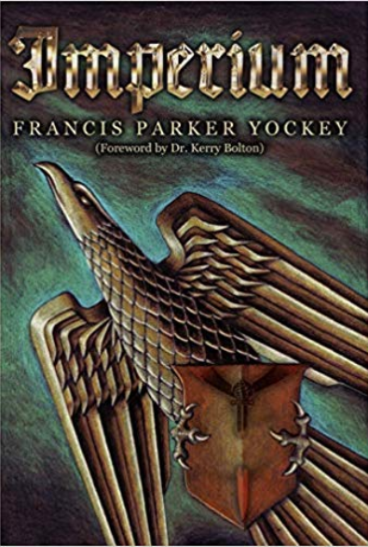
Podivíni
Francis Parker Yockey (1917 – 1960) jeden z najzaujímavejších
Európske impérium proti USA a ZSSR, neskôr nacionálny boľševizmus – dodnes časť eu. krajnej pravice čerpá z jeho myšlienok
Aj ďalší – Leon Degrelle, Maurice Bardéche...

Slide 18
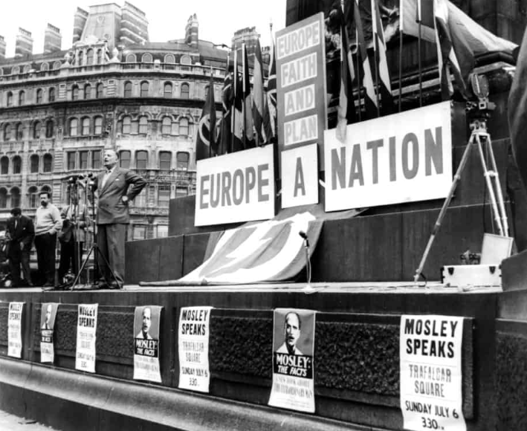

Slide 19
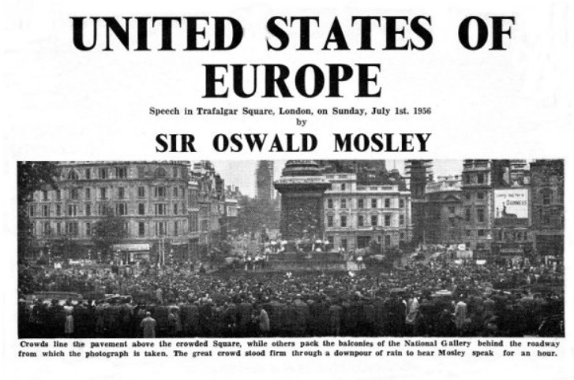

Slide 20
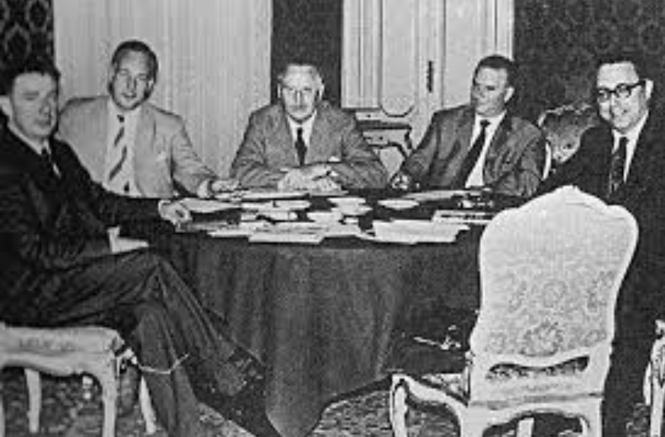
EurofaŠizmus

Slide 21
INTERREGNUM
Fašizmus ako alternatívna forma vlády totálne zlyhal, priniesol devastáciu a smrť, ideológia, ktorá ma v sebe zabudovanú genocídnu podstatu = očista národa nevyhnutne znamená agresívnu politiku voči istým etnickým skupinám
Mnohí ideológovia ale presvedčení, že nie je koniec, že fašizmus ešte neprehral a že povstane ako Fénix z popola
Medzi najvýznemnejších patrili Armin Mohler (1920 - 2003) a Julius Evola (1989 - 1974)

Slide 22
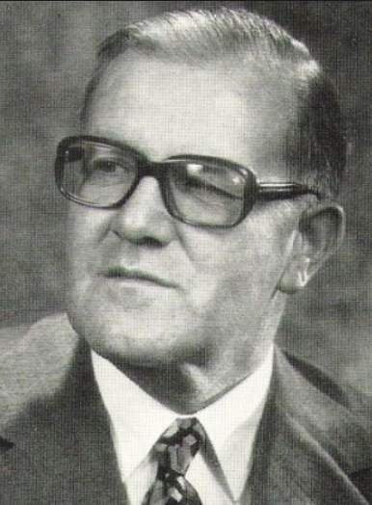
INTERREGNUM
Armin Mohler (1920 - 2003)
Obdivoval Oswalda Spenglera, počas vojny snaha dostať sa do SS - neúspešná
1949 pod vedením významného nemeckého filozofa Karla Jaspersa práca Die Konservative Revolution in Deutschland 1918-1932

Slide 23
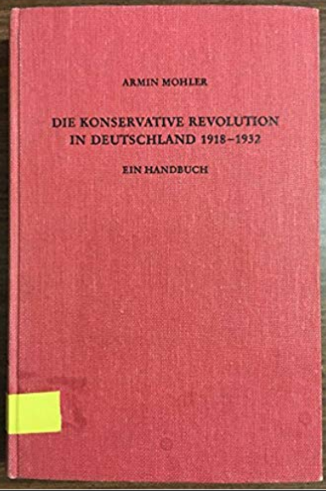
INTERREGNUM
Okrem iného Mohler prišiel s myšlienkou, že po smrti Mussoliniho a Hitlera je Európa a svet v akomsi medziobdobí – INTERREGNUM (medzi kráľovstvami)
Jedno kráľovstvo už bolo (Tretia ríša), ale zlyhalo
Nové kráľovstvo ale príde – fašisti majú pracovať na príprave pôdy pre tento príchod

Slide 24
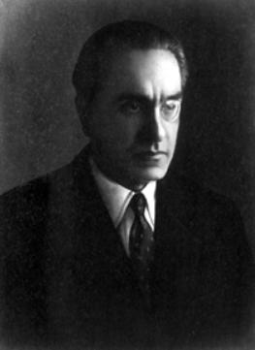
JULIUS EVOLA
Julius Evola (1989 - 1974)
Potomok sicílskej šľachty, katolícka konzervatívna výchova + od mala záujem o filozofiu
Najprv Taliansko – málo radikálne, prešiel k SS
Jeden z najvýznamnejších neofašistických intelektuálov

Slide 25
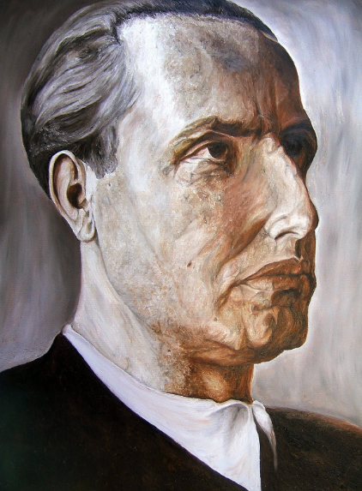
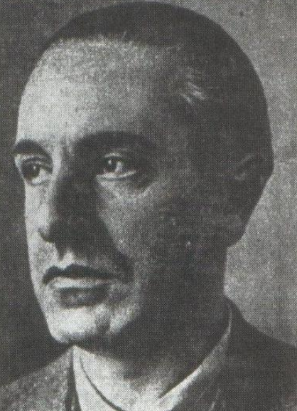

Slide 26
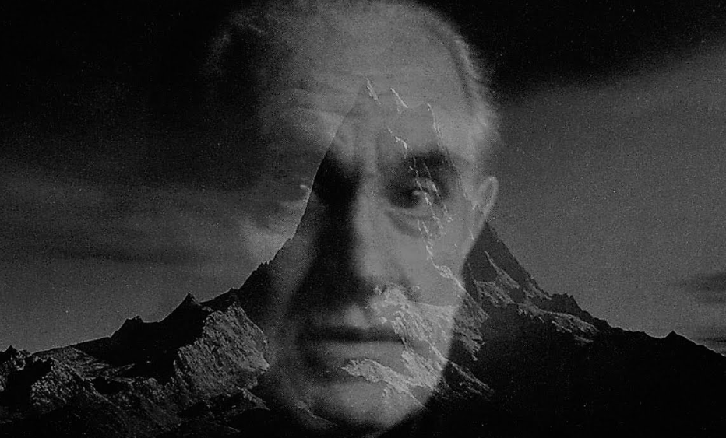
Julius Evola

Slide 27

JULIUS EVOLA
V roku 1961 kniha „Jazdiť na tigrovi“ – akýsi filozofický návod pre neofašistov
„pravý štát, hierarchický a organický štát leží v ruinách“
„prestať sa zaujímať všetkým, čo sa dnes nazýva "politikou" (...) držať si neodvolateľný vnútorný odstup od tejto [modernej] spoločnosti a jej hodnôt.“

Slide 28
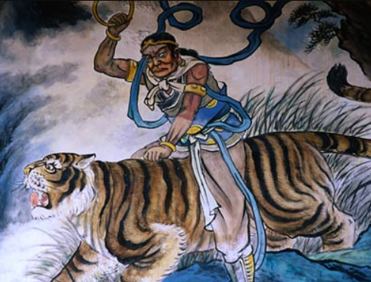
JULIUS EVOLA
Demokracia je tiger, fašisti sa nemajú nechať zožrať, ale na tohto tigra vyskočiť a jazdiť na ňom, kým sa neunaví
Inšpirácia starý príbeh z hindštiny (Evola fascinovaný východnou filozofiou)

Slide 29
JULIUS EVOLA
= fašisti majú používať na boj proti demokracii jej vlastné prostriedky (jazdiť na tigrovi) – obhajovať sa slobodou slova a prejavu apod., a postupne nahlodať jej hodnoty – potom, keď bude tiger unavený, majú ho zabiť
Fašisti „aristokrati ducha“
Velebil kamikadze – obeta za vyšší ideál – to isté mali robiť i fašisti

Slide 30
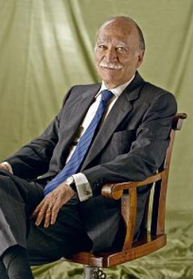
Jazda na tigrovi
V praxi inšpirácia Evolom napr. MSI v roku 1969 po smrti Micheliniho na čelo dostal znova Giorgio Almirante
Stratégia „dvojtvárnosti“ (strategia del doppio binaro)
„Späť do budúcnosti“ (Nostalgia dell´Avvenire)

Slide 31
Jazda na tigrovi
Podľa Almiranteho mali talianski fašisti prestať otvorene velebiť fašizmus a Mussoliniho – neprináša im to zisky
Naopak, mali sa prezentovať ako vlastenci, patrioti, konzervatívci, prípadne dobrí kresťania apod.
Kresťanská demokracia vyhrávala v Taliansku voľby od r. 1948, Taliansko silne katolícka krajina – fašisti to mali využiť a prebrať katolícke témy (proti LGBT, proti potratom, za tradičnú rodinu apod.) a symboliku (na pochodoch už nie vlajky s faš. symbolikou ale kríže a Panna Mária)

Slide 32
Jazda na tigrovi
Zároveň, aby bolo pre „hardcore jadro“ členstva strany jasné, že strana sa v skutočnosti nezmenila, len sa navonok tvári (exoterický vs. ezoterický apel/frontstage vs. backstage) – mali sa používať rôzne skryté symboly
Číselná symbolika, citáty Mussoliniho, ktoré bežná populácia nepoznala, no neofašistické kruhy áno apod.
Dôležitý tiež antikomunizmus – aj konzervatívna pravica presadzovala = zjednocujúci prvok
Spočiatku prinieslo úspech, vo voľbách 1972 8,7%

Slide 33
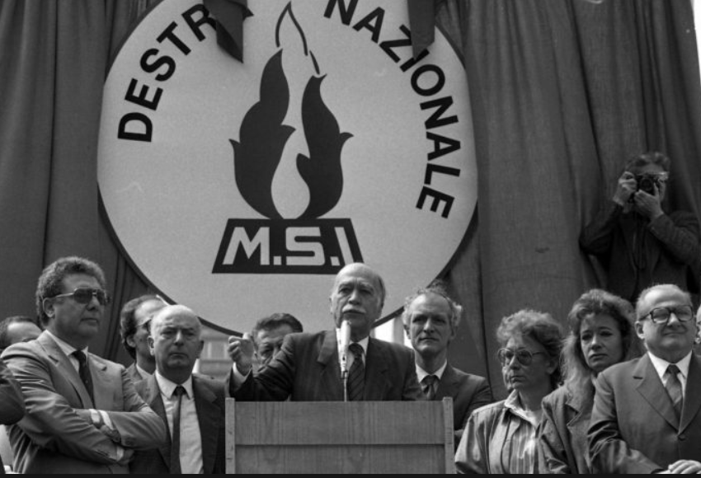
Jazda na tigrovi

Slide 34
MetapolitizÁCIA
Ako „jazdiť na tigrovi?“ – tzv. „metapolitizácia fašizmu“
Zmyslom metapolitizácie fašizmu je zmeniť atmosféru v spoločnosti i kultúre tak, aby sa pripravila pôda pre príchod fašizmu
aby sa témy, ideológia a myšlienky fašizmu stali prijateľnými = zlikvidovať hodnotový systém liberálnej demokracie a presvedčiť ľudí, že myšlienky fašizmu (nikdy samých seba neoznačujú za fašistov – striktné!) sú prijateľné a fajn
Oponentov označiť za fašistov, seba za antifašistov

Slide 35
MetapolitizÁCIA
Jedna z techník – popieranie/zmierňovanie nacistických zločinov, snaha o neprijateľný historický revizionizmus
„veď Hitler/Mussolini“ nebol až tak zlý
Paul Rassinier, Thies Christophersen, Gerhard Frey (popierači holokaustu)
Relativizovanie viny: spojenecké bombardovanie/sovietske znásilňovanie – tiež zločiny/ešte horšie zločiny než nacizmus
Významná i neofašistická/neonacistická hudba – šíriť myšlienky pomocou hudby a textov piesní

Slide 36
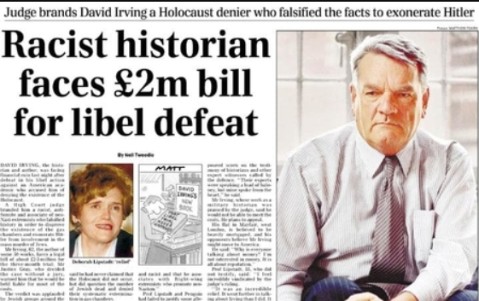
MetapolitizÁCIA

Slide 37
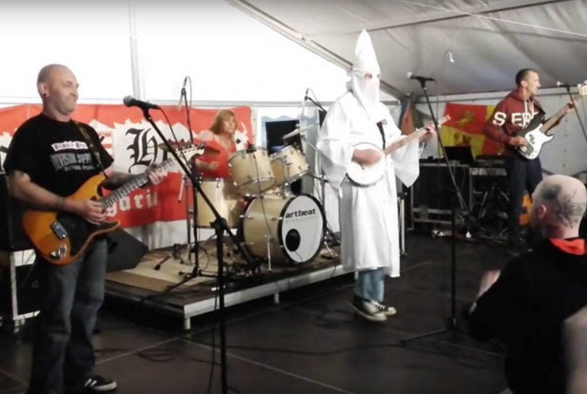
MetapolitizáCIA

Slide 38
MetapolitizáCIA
Campo Hobbit
MSI v rokoch 1977 a 1981 organizovalo tzv. Campo Hobbit, festival pre mládež, odvodzoval svoj názov zo svetoznámeho románu J. R. R. Tolkiena
snahou jeho organizátorov bolo vytvoriť alternatívny svet a stratégiu radikálnej pravice na boj s liberalizmom a antifašizmom, ktoré ovládli povojnový svet, predovšetkým v médiách a na univerzitách.
dobrodružstvá Bilba Bagginsa a hobbitov interpretovali ako bitku proti skazeným a dekadentným nepriateľom a proti obrovskej presile

Slide 39
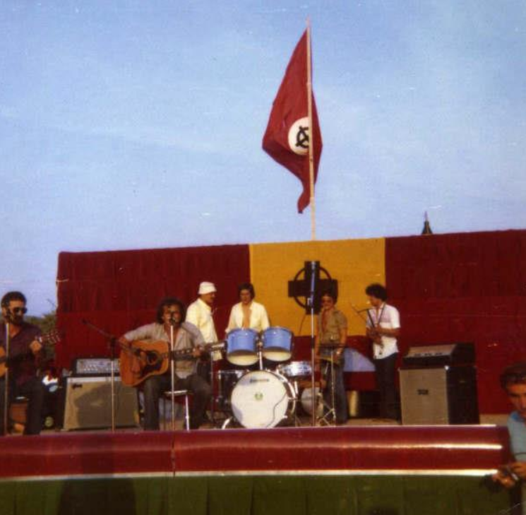
MetapolitizáCIA

Slide 40
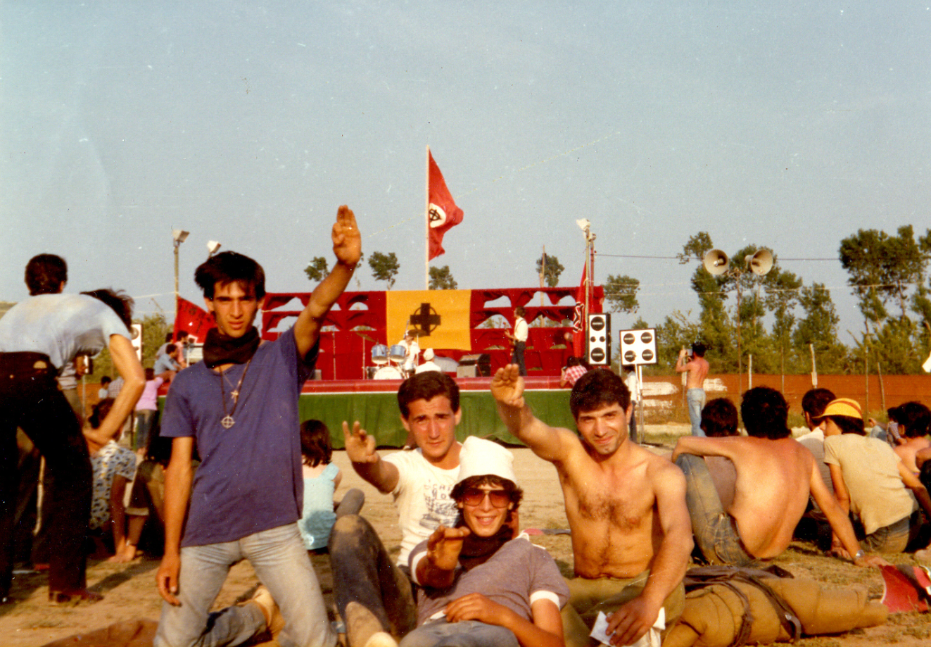
MetapolitizáCIA

Slide 41
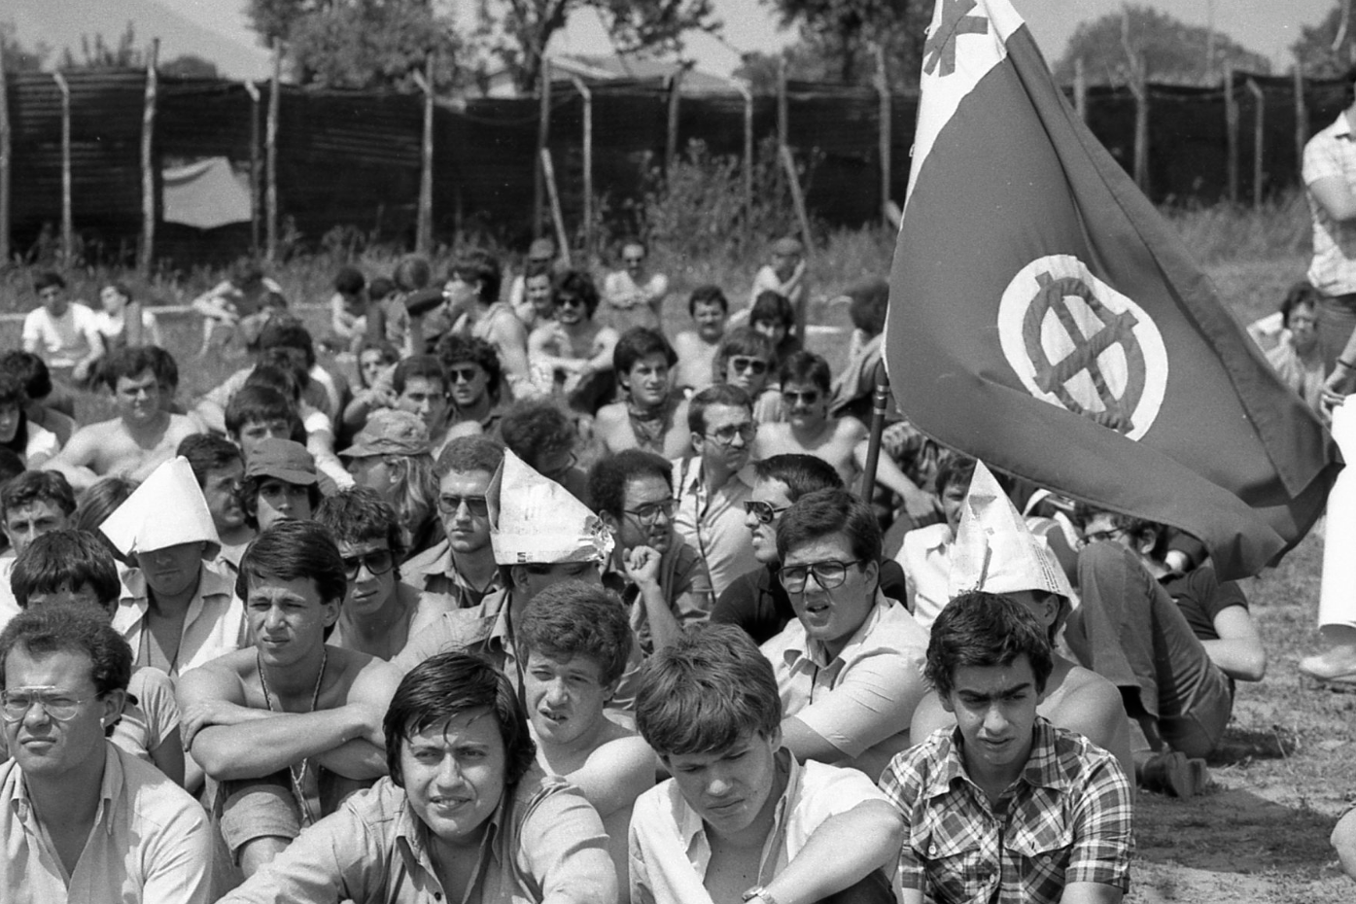
MetapolitizáCIA

Slide 42
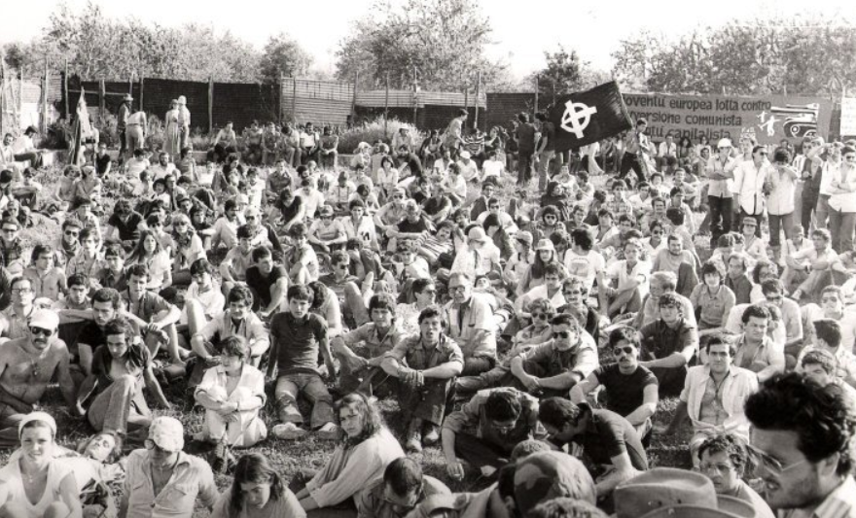
MetapolitizáCIA

Slide 43
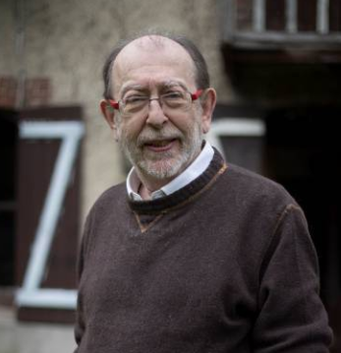
Alain de benoist
Jedna z najsofistikovanejších foriem metapolitizácie fašizmu sú aktivity tzv. Novej pravice
Francúzska „Nová pravica“ (Nouvelle Droite) – neskôr tzv. „New Right“ po celej Európe
Najvýznamnejší predstaviteľ Alain de Benoist (*1943)
Za cieľ si dal vytvoriť modernú a intelektuálnu pravicu

Slide 44
Alain de benoist
Podľa de Benoista sa majú snažiť získať pozície v kultúrnych a akademických sférach a demokraciu poraziť svojou intelektuálnou a kultúrnou produkciou – najprv ovládnuť kultúru (médiá, univerzity atď.), vytvoriť fašistické „podhubie“ – a až potom získať moc – keď na to budú masy pripravené predchádzajúcou kampaňou na kultúrnom poli
Cieľ: hegemónia = kontrola, ktorú mohol režim nad obyvateľstvom získať vďaka slobodnej vôli ľudí. Ak chcel režim takúto hegemóniu získať, musel najprv ovládnuť kultúrnu sféru.
Najprv mali teda hnutia získať vplyv na školách, univerzitách, v novinách, médiách a think tankoch a tie „infikovať“ svojou ideológiou. Politické ovládnutie malo prísť až potom

Slide 45
Alain de benoist
Snaha preniknúť medzi elity a vytvoriť si sieť kontaktov, skupina GRECE
Prednášky, školenia, semináre, tábory a dokonca letné univerzity.
Zároveň vytvorili sofistikovaný systém mediálnej a vydavateľskej činnosti – vydávali časopisy, pamflety, knihy i preklady rôznych diel
Aby zasiahli čo najväčší okruh ľudí, snažili sa písať a posielať svoje články a komentáre do čo najväčšieho počtu francúzskych novín a časopisov
Nová pravica dodnes existuje a pokračuje vo svojej činnosti (v našom priestore sa odzrkadľuje najmä na dezinformačných a konšpiračných weboch, prostredníctvom ktorých šíri svoju ideológiu)

Slide 46
Etnopluralizmus
Kľúč – koncept etnopluralizmu
Etnopluralizmus – zvláštna forma fašizmu (mnohí za fašizmus neoznačujú)
Proti multikulturalizmu – národy sa nemajú miešať ale žiť pri sebe – idea rozdeliť Európu i sveta na regióny, každý patriaci istému etniku
Židia, Rómovia, Moslimovia – buď deportovať preč z Európy alebo getá (jednotliví ideológovia etnopluralizmu sa vo svojich riešeniach a názoroch na toto líšia)

Slide 47



Súčasné neOfašistické a neonacistické hnutia
Zlatý úsvit (Grécko)
Kotlebovci – Ľudová strana naše Slovensko
Dělnická strana sociální spravedlnosti (ČR), pôvodne Dělnícka strana (rozpustená)

Slide 48

Jobbik
Jobbik - Hnutie za lepšie Maďarsko (Jobbik Magyarországért Mozgalom) – extrémne zaujímavá prípadová štúdia, začali ako neonacistické hnutie, dnes sú štandardnou, stredo-pravicovou stranou
= neonacistické hnutia sa dynamicky vyvíjajú, menia, transformujú – vývoj fašizmu po roku 1945 komplexný a komplikovaný

Slide 49
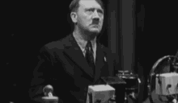
Ďakujem za pozornosť
Ďakujem!

